Slide 1
PERSONALIZED LEARNING · MULTI-AGENT SYSTEM
个性化学习
多智能体系统
详细功能与技术实现介绍
从画像证据、对话决策、计划与练习，到成果评价和掌握度闭环
25 页浅色详细版
Spring Boot · FastAPI · LangChain · MiMo-v2.5 · Vue 3

Slide 2
WHY THIS PROJECT
学习陪伴需要连续理解，而不只是连续聊天
普通问答只处理眼前问题；长期学习还需要记住目标、识别变化、形成行动，并验证是否真的进步。
01
02
03
04
理解
规划
陪练
验证
把用户表达转化为画像、临时状态和当前意图。
把目标拆成四周主题、任务和经过验证的资源。
把每个计划任务转成可配置、可审核的练习。
用作答和成果版本沉淀掌握证据与成长评价。
系统的核心产物不是一段回答，而是一套会随学习者变化的“理解—行动—证据”循环。
02

Slide 3
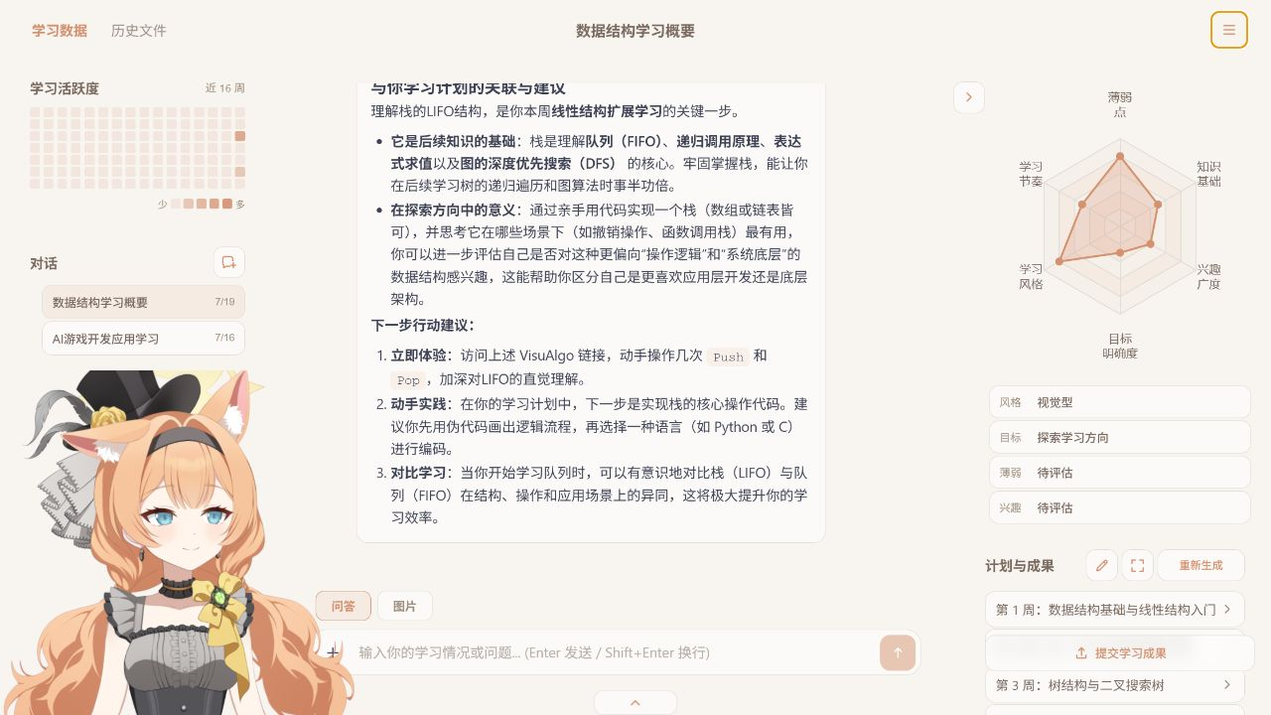
PRODUCT WORKSPACE
一个工作台连接学习的全部动作
统一学习空间
●
中央对话区支持 Markdown、图片、文件与 SSE 流式回复。
●
右侧同步呈现六维画像、四周计划和成果入口。
●
左侧沉淀活跃度、历史对话和学习文件。
用户无需在聊天、计划、练习和数据面板之间切换产品。
03

Slide 4
USER JOURNEY
学习过程被设计成一条可循环的用户旅程
每个阶段都产生下一阶段可复用的信息，因此系统不会在新会话中从零开始。
1
2
3
4
5
表达现状
获得讲解
生成计划
完成练习
提交成果
→
→
→
→
问题、目标、时间与困惑
深度、风格与案例个性化
四周任务与资源
答案、草稿与正确率
版本、评价与下一挑战
评价与作答证据写回画像和记忆
下一轮回答、计划修订和资源排序因此拥有更准确的依据。
04

Slide 5
PERSONALIZED AGENT
个性化智能体在每轮对话中完成六步决策
规则安全网负责确定性判断，MiMo-v2.5 负责更细致的语义理解和生成。
01
02
03
04
05
06
理解输入
维护画像
选择动作
生成结果
质量审查
持久写回
→
→
→
→
→
识别意图
提取临时状态
新证据
置信度与作用域
回答 / 追问
创建或修改计划
讲解、任务
资源与练习
规则检查
模型复核与重写
记忆、决策
版本与评价
模型调用失败时，规则逻辑仍可完成基础路由、证据提取、计划动作和质量检查。
05

Slide 6
SIX-DIMENSION PROFILE
六维画像决定内容、节奏与行动方向
画像维度
系统关注的信号
实际影响
知识基础
概念掌握、术语熟悉度、代码经验
讲解起点、术语密度、任务难度
认知风格
visual / verbal / kinesthetic
图示、文字推导或动手实践
薄弱点
错误类型、反复困惑、评价弱项
针对性解释、复习与练习覆盖
学习节奏
可用时间、完成速度、任务负担
每周任务量、挑战幅度与周期
兴趣领域
关注主题、资源偏好、方向选择
案例、平台与学习主题
短期目标
考试、项目、转岗或阶段成果
计划终点与优先级
个性化发生在内容深度、表达方式、任务编排和资源选择四个层面。
06

Slide 7
PROFILE-TO-BEHAVIOR
同一问题会因画像不同而得到不同答案
示例问题：请解释二叉树遍历，并给出下一步学习建议。
基础较弱 · 视觉型
基础较强 · 文字型
时间有限 · 项目目标
先用树形图演示前序 / 中序 / 后序，再给 3 个节点的小例子；任务以手绘遍历路径为主。
直接比较递归与迭代实现、复杂度和调用栈；任务增加代码实现与边界分析。
压缩理论篇幅，优先讲项目会用到的遍历方式；把任务拆成 30—40 分钟的小步。
画像不是展示信息，而是生成时的行为参数：决定先讲什么、讲多深、怎么讲，以及接下来做什么。
07

Slide 8
EVIDENCE-DRIVEN PROFILE
画像只在新证据足够明确时更新
智能体只接受用户最新消息直接支持的新事实，不把模型自己的推测当作画像依据。
1
用户原话
“我更喜欢看图理解，最近每天只能学习 40 分钟。”
2
结构化证据
cognitiveStyle = visual · confidence = 0.88 · LONG_TERM
3
临时状态
timeAvailable = 40 分钟 · 仅进入 temporary_state
4
持久化门槛
置信度 ≥ 0.60 且属于六个合法画像维度
每条证据保留原文、来源消息、置信度、长期 / 短期作用域和更新动作。
08

Slide 9
PROFILE HISTORY
冲突与历史不会被简单覆盖
画像维护采用证据级记录，保留来源与冲突状态，便于解释“为什么系统这样判断”。
01
02
03
04
新证据
查重
合并 / 替换 / 保留
版本留痕
→
→
→
直接来自最新用户消息
重复证据不再次写入
按字段性质和 action 处理
旧值、来源和冲突状态可追溯
价值：画像变化可以回放，错误判断可以纠正，计划修订也能解释其依据。
09

Slide 10
THREE-LAYER MEMORY
三层记忆兼顾连续性与信息克制
即时
最近原始消息
保留当前对话细节，用于回答指代、追问与上下文衔接。
↓
阶段
滚动摘要
只保留目标、约束、结论、进展和未解决问题；不记录寒暄，最多 700 字。
↓
长期
长期画像证据
按六维保存证据原文、来源、置信度与作用域。
记忆越长期，写入条件越严格；系统不会把所有聊天内容永久保存为画像事实。
10

Slide 11
TEMPORARY STATE
临时状态有明确边界和失效时间
精力、情绪、可用时间和当前困惑用于调整当下回答，但不等于稳定能力。
energy
emotion
timeAvailable
currentConfusion
currentGoal
当前轮次
12 小时
7 天
用于调整回复语气、任务负担和建议节奏
清理精力、情绪、时间、困惑与当前目标
清理仍未完成的待处理计划动作和澄清问题
“今天很累”会让本轮任务更轻，但不会永久降低 knowledgeBase 或 learningPace。
11

Slide 12
INTENT TAXONOMY
八类意图覆盖主要学习需求
意图先决定业务链路，再决定回答内容；非计划意图不会误触发计划动作。
STUDY_QA
PROFILE_DISCOVERY
PLAN_CREATE
PLAN_REVISE
学习问答
画像发现
创建计划
修订计划
SUBMISSION_REVIEW
PROGRESS_REVIEW
RESOURCE_QUERY
CASUAL
成果评价
进度复盘
资源查询
轻松对话
对应对话状态
ANSWERING · COLLECTING_PROFILE · CREATING_PLAN · REVISING_PLAN · REVIEWING_SUBMISSION
每轮意图、状态和质量分数都会写入 agent_decision_record。
12

Slide 13
PROACTIVE CLARIFICATION
缺少关键信息时，只追问一次
只有当缺失信息会显著改变结果时，智能体才提出一个高信息量问题。
01
创建计划但没有方向
你最希望计划围绕哪个学习方向或具体目标展开？
02
修改计划但没有周次
你希望调整第几周，以及主要想改难度、内容还是任务量？
03
调整难度但没有方向
你希望整体难度提高还是降低，是否只调整某一周？
04
改变方向但没有目标
你希望把计划调整到哪个新的学习方向？
追问时 plan_action 暂置为 none，原动作保存到 requested_plan_action；用户补充后自动恢复并合并前后要求。
13

Slide 14
PERSONALIZED RESPONSE
回复由五类上下文共同约束
生成输入
画像
六维结构决定解释起点、案例和节奏
个性化回答
记忆
摘要、临时状态和未解决问题保持连续
Markdown 渲染 · SSE 逐字输出
→
计划
当前周任务与计划版本提供行动语境
匹配用户认知风格
控制解释深度与术语密度
关联当前计划与知识资料
给出明确、可执行的下一步
知识
课程资料和检索结果提供事实依据
决策
意图、对话状态与计划动作约束输出
相同问题在不同学习者、不同阶段会得到不同的讲解结构。
14

Slide 15
ANSWER QUALITY
质量审查把“生成了”变成“可交付”
确定性规则先快速评分，再由审核智能体检查相关性、个性化、事实性和可执行性。
确定性问题
扣分
意义
空回复
-100
直接判定不可用
模板式重复开场
-35
避免每轮都像同一份答复
画像字段倾倒
-20
画像用于生成，不应原样罗列
与近 3 次回复相似度 ≥ 0.82
-30
降低机械复述
回复超过 5000 字
-10
控制过度展开
规则分数低于 80 时触发修订；审核结论、质量分和重写结果一并持久化。
15

Slide 16
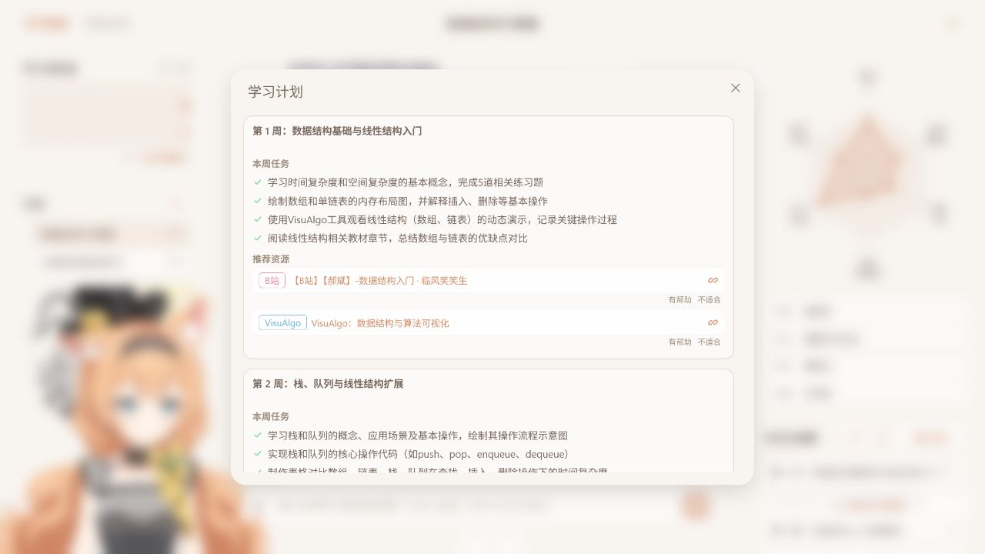
FOUR-WEEK PLAN
四周计划把目标拆成可执行任务
计划结构
●
每周包含 weekNumber、topic 和具体 tasks。
●
每周匹配 2 个资源，保留标题、平台、类型和链接。
●
画像决定任务难度、节奏、案例方向和资源偏好。
●
用户可以展开、编辑、重新生成并反馈资源是否适合。
16

Slide 17
PLAN REVISION
计划修改支持局部调整和版本回溯
系统先识别修订动作，再决定完整替换还是只合并指定周。
完整重做
修改指定周
调整难度
调整节奏
改变方向
调整资源
局部合并规则
modify_week / adjust_resources 指定周时，只替换 changed_weeks；未涉及周继续沿用旧版本。
版本 3
→
版本 4 · 修改第 2 周
→
版本 5 · 调整资源
→
可回溯父版本
learning_plan 追加保存版本号、修订类型、修订原因和父版本，不覆盖旧记录。
17

Slide 18
RESOURCE RECOMMENDATION
资源推荐先验证，再排序与反馈
资源智能体不只生成链接，而是验证候选资源是否真实、可打开且与主题相关。
01
02
03
04
05
检索候选
验证详情
质量排序
反馈重排
降级兜底
→
→
→
→
B站 API 与官方资源目录
BV、简介、分区与分P内容
相关性、互动质量与主题匹配
有帮助 / 不适合与收藏行为
缓存、平台去重与官方课程
每周最终返回 2 个具体资源；收藏只代表偏好，不直接提高掌握度。
18

Slide 19
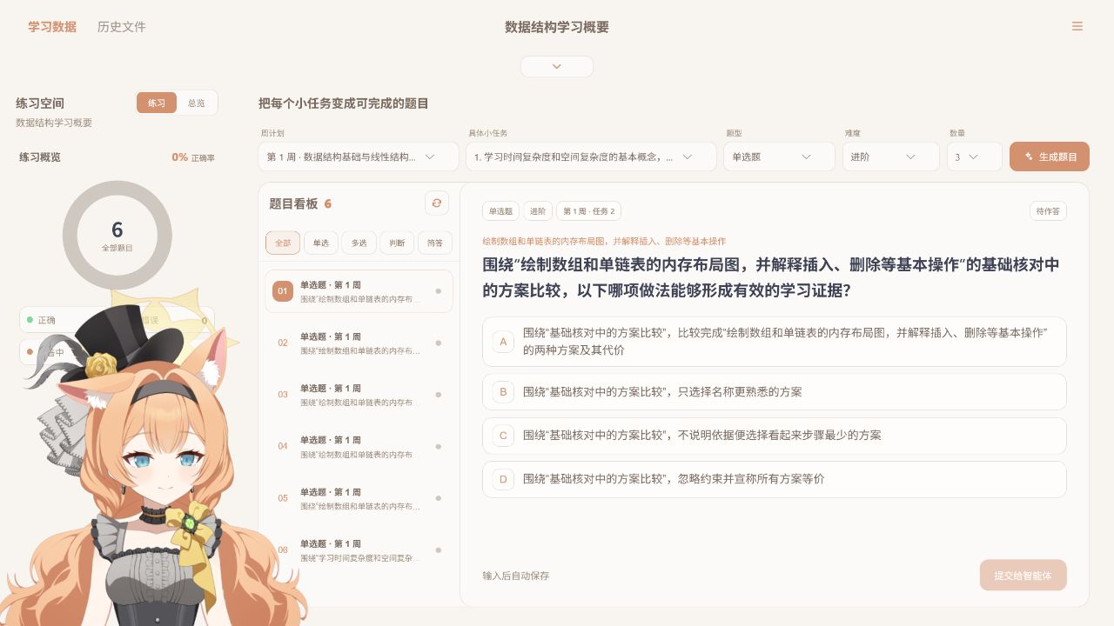
PRACTICE SPACE
练习空间把每个计划任务变成题目
可配置练习
●
选择周计划和具体小任务，题目与计划精确关联。
●
支持单选、多选、判断、简答等题型。
●
难度、数量可调，答案草稿自动保存。
●
提交后记录正确率、质量分和来源知识块。
19

Slide 20
QUESTION PIPELINE
出题经过蓝图、生成、审核和去重
多阶段流水线降低答案歧义、难度偏差、来源失真和重复题。
1
知识检索
按用户可访问范围返回允许引用的 chunk_id
2
出题蓝图
知识点、目标、认知层级、误区、题型与难度
3
候选生成
结合画像与课程模板，生成略多于目标数量
4
独立审核
隐藏原答案，检查唯一性、难度和来源
5
校验去重
Spring 二次结构校验与跨批次模糊去重
practice_question 保存题目、作答草稿、评分、蓝图元数据、来源知识块和质量分。
20

Slide 21
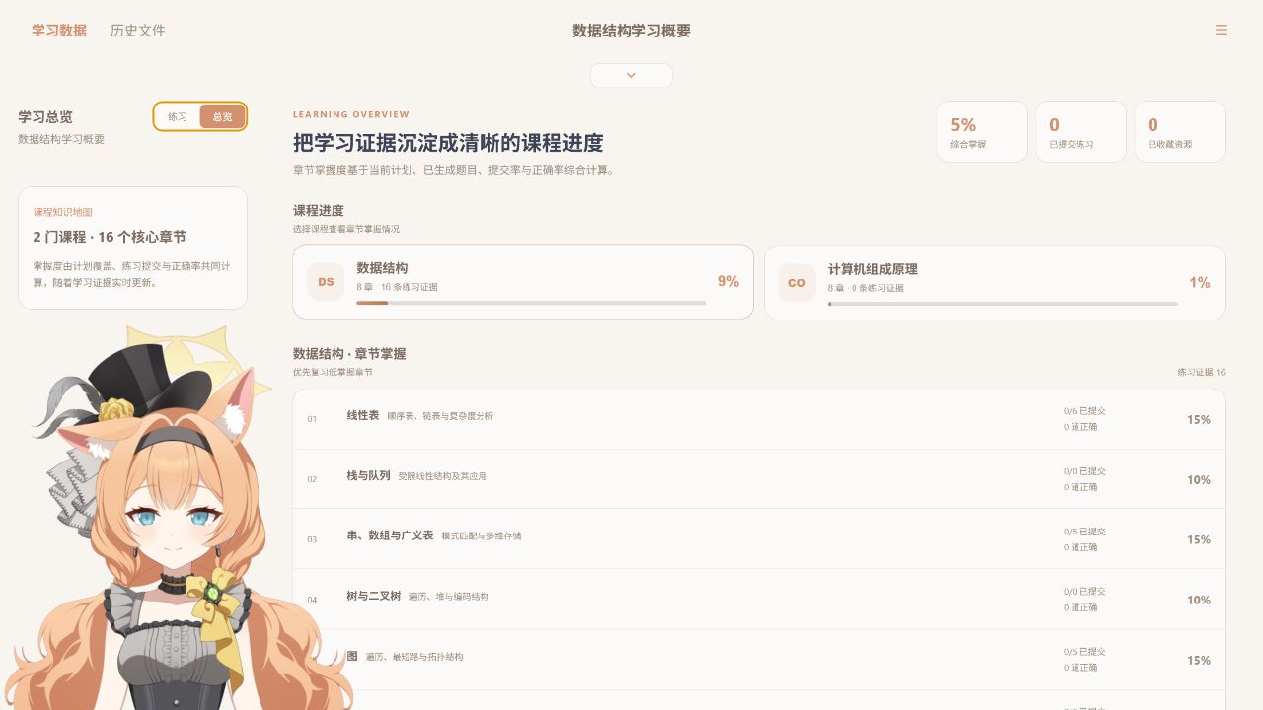
MASTERY OVERVIEW
掌握度优先相信真实作答证据
当前 MVP 口径
计划覆盖
作为低权重起点；没有作答证据时不会给出高掌握分。
练习提交率
20%
正确率
65%
练习覆盖量
15%
下一阶段将升级为知识点级 evidence × 难度 × 认知层级 × 来源可靠度 × 时间衰减。
21

Slide 22
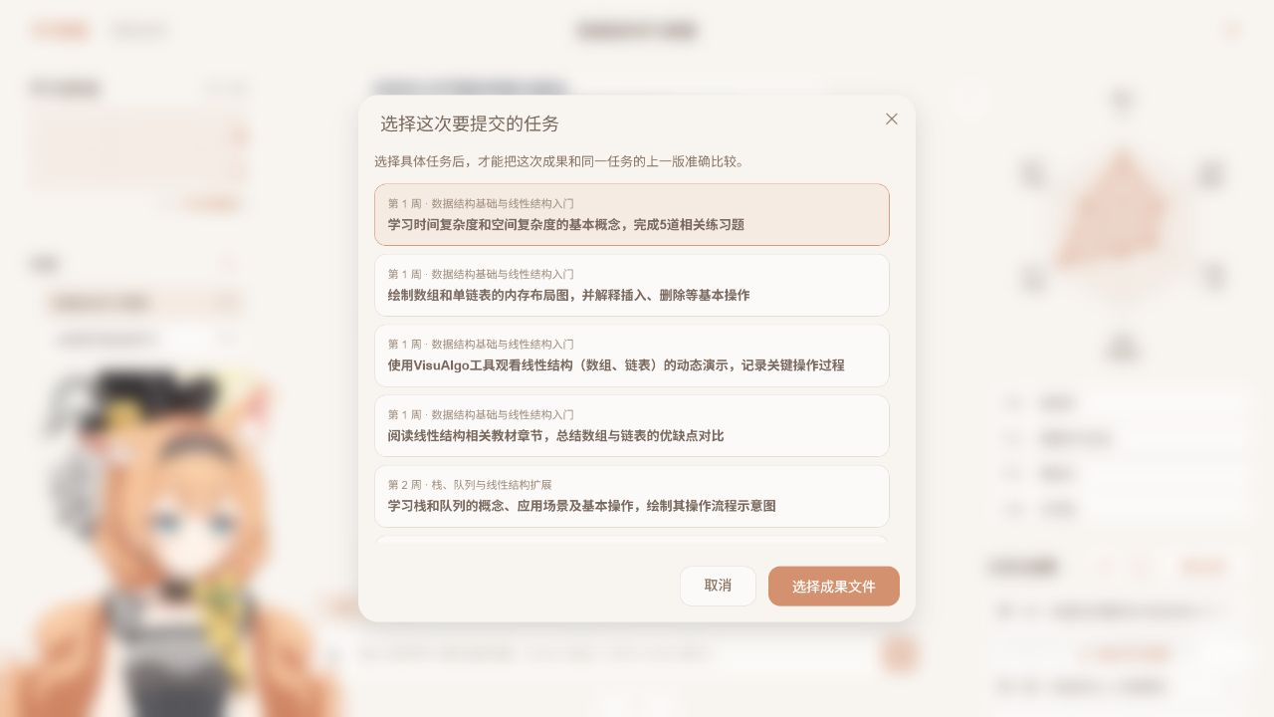
GROWTH EVALUATION
成果版本让进步可比较、可追溯
评价智能体
完成度
准确性
理解深度
实践性
表达规范性
同一具体任务再次提交时
●
版本号递增，只比较最近一份已完成评价的版本。
●
输出分数变化、进步证据、弱项、下一挑战与个性化祝福。
异步状态：PENDING → RUNNING → EVALUATED / ERROR
22

Slide 23
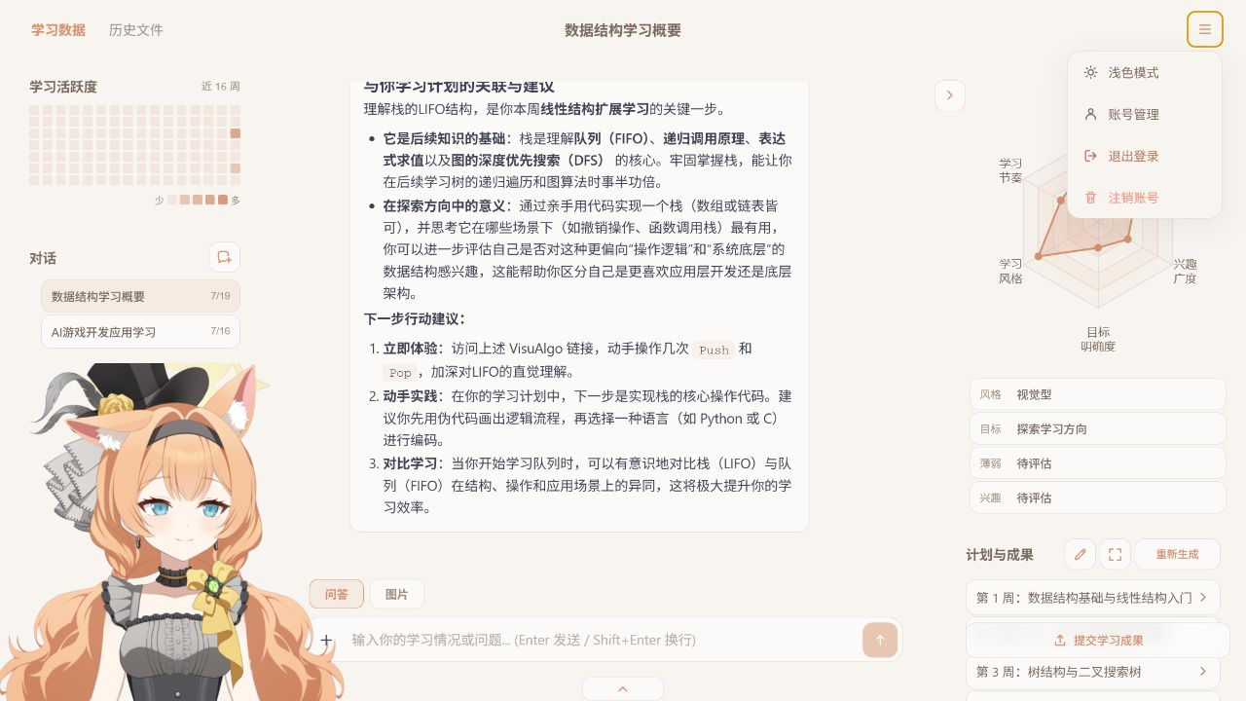
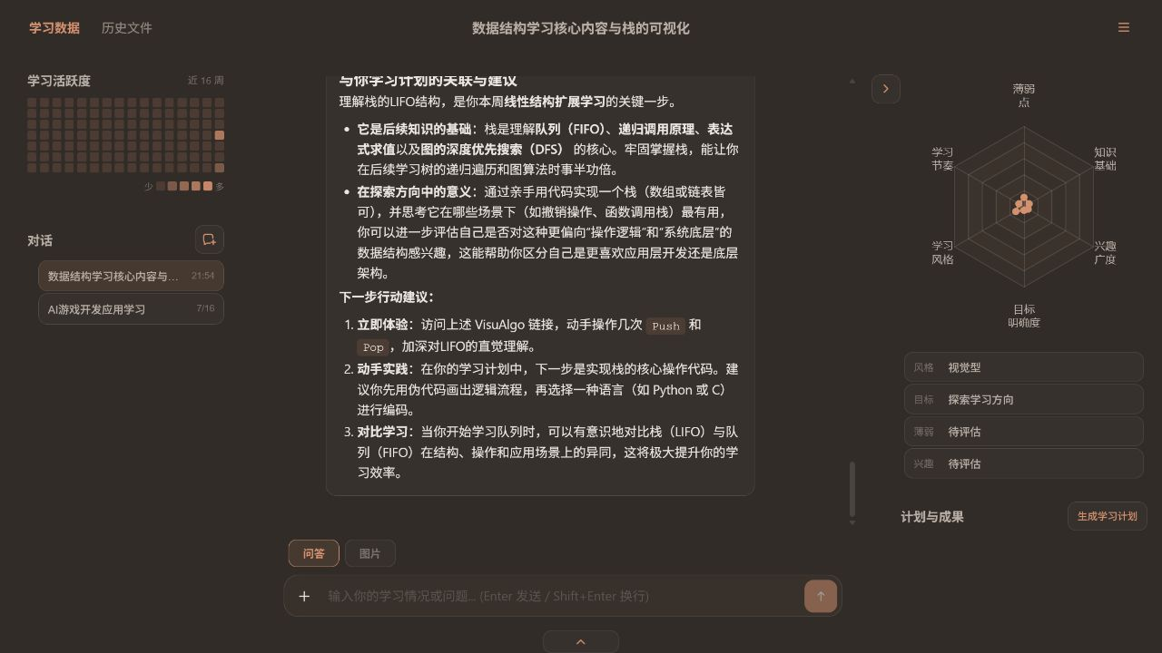
LIGHT / DARK MODE
浅色与深色模式服务不同阅读场景
浅色模式
深色模式
暖白、米灰与陶土橙；适合日间、长时间阅读和项目演示。
深棕灰与柔和橙；降低暗环境亮度刺激，同时保留品牌识别。
跟随系统
浅色
深色
23

Slide 24
MULTI-AGENT ARCHITECTURE
四条协作链串起十个智能体角色
对话链
决策画像 → 对话导师 → 回答审核
职责分布
8 个角色直接调用 MiMo-v2.5
计划链
学习计划 → 版本合并 → 资源推荐
资源推荐和默认出题蓝图采用可验证的搜索或规则。
练习链
知识检索 → 出题蓝图 → 候选生成 → 题目审核
四个共享模型客户端
llm · review_llm · question_llm · question_review_llm
成果链
历史汇总 → 成长评价 → 画像与计划反馈
Spring Boot
认证、SSE、事务、知识检索与持久化
FastAPI + LangChain
模型推理、结构化生成和规则校验
对话、画像证据、计划版本、题目、提交记录、评价和决策日志均写入 MySQL。
24

Slide 25
PROJECT TAKEAWAY
从一次回答，走向长期学习陪伴
项目把个性化落实为可解释的画像证据、可执行的学习行动和可验证的成长结果。
理解有依据
行动可调整
结果能验证
六维画像、证据阈值、三层记忆与临时状态边界。
意图路由、主动澄清、四周计划、资源与练习。
质量审查、掌握度、成果版本和五维成长评价。
下一步：丰富真实学习数据 · 评测资源有效性 · 完善部署监控 · 扩展知识点级掌握证据
让系统不仅会回答，更能理解、规划、陪练并验证每个学习者的进步。

